Slide 1
ESTIMACIÓN DE UN INDICADOR DE CALIDAD VIDA POR SECTORES CENSALES Y SU CORRELACIÓN CON LOS PRECIOS DEL SUELO: APROXIMACIÓN A LA SEGREGACIÓN RESIDENCIAL EN BOGOTÁ
José Mario Mayorga
Sociólogo, Mg. Planeación Urbana
Mg. Geografía, Esp. Estadística, Esp. Derecho
Urbanístico. Doctorando en Geografía
Marcela García García
Socióloga, Mg. Urbanismo, Mg. Demografía
Doctoranda en Demografía
Laura Hernández
Gestora Urbana. Mg. Geografía, Esp. Análisis
Espacial.

Slide 2
Marco Conceptual: el concepto de segregación
Diferencias entre social (ausencia de interacción) y geográfica (desigual distribución) (White)
En el marco de los estudios urbanos, el concepto remite a la desigual distribución de grupos de población en el territorio que se manifiesta tanto por la proximidad entre los espacios residenciales de los diferentes grupos, como por la homogeneidad social de las zonas en que se organiza una ciudad, o, por la concentración de ciertos grupos en áreas específicas de la ciudad (Rodríguez & Arriagada, 2004).
Tradicionalmente en torno a la segregación se han evaluado cinco dimensiones: uniformidad, exposición, concentración, centralización y agrupamiento (Massey & Denton)

Slide 3
Marco Conceptual: segregación en Latinoamérica
En América Latina el principal motivo asociado a la segregación residencial es el factor socioeconómico, a diferencia por ejemplo del contexto estadounidense, donde el tema racial asume la mayor relevancia (Briggs, 1999 y Jargowsky, 1997), o el contexto europeo, en donde la procedencia de los hogares resulta fundamental por dar cuenta del fenómeno migratorio (Cantle, 2001; Esteban, Curiel & Perelló, 2003; Carrasco I, 2007).
La investigación sobre las características de la diferenciación social en el espacio y la segregación que se ha adelantado en América Latina, reconoce que la mayoría de ciudades metropolitanas tienen patrones y características estructurales similares, de manera tal que se puede hablar de un tipo latinoamericano de ciudad (Ortiz & Schiappacasse, 2000). De tal forma, son reconocibles unos patrones de diferenciación social que se explican a través de los planteamientos modélicos del espacio urbano de las grandes metrópolis latinoamericanas (Ortiz & Schiappacasse, 1998).

Slide 4
Marco Conceptual: segregación en Latinoamérica
En el contexto latinoamericano, la definición de segregación más extendida es la de Francisco Sabatini, quien define la segregación como “el grado de proximidad espacial o de aglomeración territorial de las familias pertenecien­tes a un mismo grupo social” (Sabatini, 2001).
La segregación se entiende como un proceso, más no como una situación estática dada
El concepto de segregación residencial no conlleva implícitamente una carga valorativa negativa.
Plantea una dialéctica de la segregación entre una dimensión objetiva y una dimensión subjetiva.
El grado de concentración espacial de los grupos sociales
La homogeneidad social que presentan las distintas áreas internas de las ciudades
El prestigio (o desprestigio) social de las distintas áreas o barrios de cada ciudad.

Slide 5
Marco Conceptual: segregación en Latinoamérica
En el contexto latinoamericano, la definición de segregación más extendida es la de Francisco Sabatini, quien define la segregación como “el grado de proximidad espacial o de aglomeración territorial de las familias pertenecien­tes a un mismo grupo social” (Sabatini, 2001).
La segregación se entiende como un proceso, más no como una situación estática dada
El concepto de segregación residencial no conlleva implícitamente una carga valorativa negativa.
Plantea una dialéctica de la segregación entre una dimensión objetiva y una dimensión subjetiva.
El grado de concentración espacial de los grupos sociales
La homogeneidad social que presentan las distintas áreas internas de las ciudades
El prestigio (o desprestigio) social de las distintas áreas o barrios de cada ciudad.

Slide 6
Marco Conceptual: los precios del suelo y la segregación
En el contexto latinoamericano, la uniformidad social del espacio como una de las características identificables de la situación de segregación de los grupos socioeconómicos bajos, dista de ser un producto de la agregación de las decisiones libres de localización (Loaiza & Carvajal, 2014). Más bien, parece estar directamente vinculada a la dificultad de acceder a suelo barato donde producir procesos de urbanización con viviendas adecuadas y dotaciones suficientes (Mier, et al 2012).
La configuración de los mercados de suelo e inmobiliarios, la vivienda se ha constituido en un objeto de consumo, que adquiere un valor de uso, dado por su potencial de albergue, y un valor de cambio que se determina tanto por su costo de su producción como por su localización respecto a las demás estructuras de la ciudad.
Así lo señala David Harvey, planteando que el costo de adquisición de la vivienda está determinado por las materias primas y el trabajo, el margen de beneficio que espera el productor y el costo del suelo, siendo este último el que se ve fuertemente afectado por los fenómenos de diferenciación y segregación urbana. (Harvey, 2015)

Slide 7
Problema de la medición en Bogotá
En Bogotá se han realizado ejercicios de estimación de los niveles de segregación, con numerosas limitaciones en el campo de la disponibilidad y escala de los datos, pero logrando llegar a interesantes conclusiones.
No es el objetivo de este artículo profundizar en las ventajas y desventajas de cada uno de los modelos conceptuales y metodológicos desarrollados hasta el momento, pero si corresponde advertir sobre un problema que comparten la mayoría de ellos, en función del análisis del comportamiento espacial de la segregación. La mayoría estima indicadores que se encuentran disponibles en una escala meso, que para este caso corresponde al nivel de las localidades. Lo anterior implica que el nivel micro esté desprovisto de indicadores de calidad de vida agregados.
Los que hacen uso de indicadores a escala micro, se basan en la estratificación, el cual se puede definir como un índice proxy de las condiciones socioeconómicas de los hogares, pero no como un índice socioeconómico como tal.

Slide 8
Objetivos
La presente investigación busca identificar si las condiciones de mercado inmobiliario están asociadas a la calidad de vida en Bogotá, relación desarrollada en la literatura, pero escasamente soportada de forma empírica.
Se realiza entonces una estimación de calidad de vida de manera espacializada, lo cual plantea el reto metodológico de producir información a un bajo nivel territorial, de manera que se evidencie la heterogeneidad existente al interior de las unidades administrativas que tradicionalmente se utilizan como unidad de análisis.
Se explorará la distribución de los precios del suelo en la ciudad.
Por último, exploran las relaciones estadísticas existentes entre las dos variables mencionadas, para establecer qué impacto puede llegar a tener el mercado inmobiliario sobre la distribución y la calidad de vida de los grupos sociales.

Slide 9
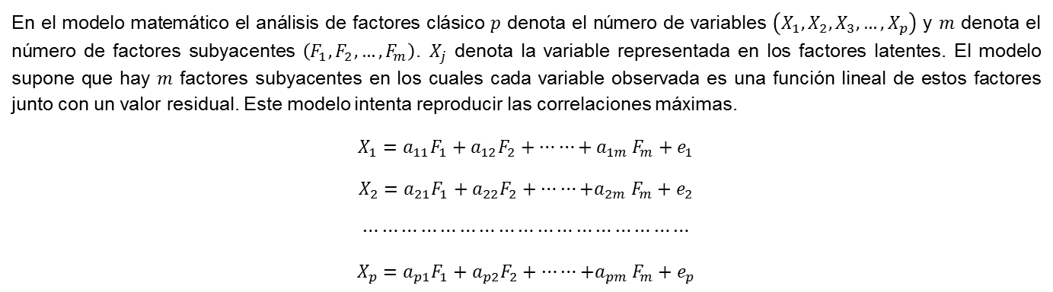
Marco Metodológico
  Calculo de indicador ICV
DIMENSIONES | INDICADOR/VARIABLE
Hacinamiento no mitigable | Hogares por vivienda
Tipología de vivienda | Tasa de hogares en viviendas según tipo
Cobertura de servicios públicos | Tasa de hogares sin servicio de acueducto Tasa de hogares sin servicio de alcantarillado Tasa de hogares sin servicio de energía
Tamaño del hogar | Promedio de personas por hogar
Actividad desarrollada por los integrantes del hogar | Tasa de dependencia económica Tasa de población mayor de 17 años sin empleo
Grado educativo alcanzado por los integrantes del hogar | Promedio de años de estudio alcanzado Tasa de población mayor de 17 años sin educación
No consumo de alimentos en la última semana | Tasa de personas que no consumieron ninguna de las 3 comidas, algún día de la última semana
Estandarización de variables
En el modelo matemático el análisis de factores clásico $p$ denota el número de variables $\left(X_{1},X_{2}, X_{3},…,X_{p}\right)$ y $m$ denota el número de factores subyacentes $\left(F_{1},F_{2},…,F_{m}\right)$. $X_{j}$ denota la variable representada en los factores latentes. El modelo supone que hay $m$ factores subyacentes en los cuales cada variable observada es una función lineal de estos factores junto con un valor residual. Este modelo intenta reproducir las correlaciones máximas.
$$X_{1}=a_{11}F_{1}+a_{12}F_{2}+{⋯⋯+a}_{1m}F_{m}+e_{1}$$
$$X_{2}=a_{21}F_{1}+a_{22}F_{2}+⋯⋯{+a}_{2m}F_{m}+e_{2}$$
$$⋯⋯⋯⋯⋯⋯⋯⋯⋯⋯⋯⋯⋯⋯⋯⋯⋯$$
$$X_{p}=a_{p1}F_{1}+a_{p2}F_{2}+⋯⋯{+a}_{pm}F_{m}+e_{p}$$

Slide 10
CORRELACIONES
Resultados
Matriz de correlaciones
 |  | Pxhog | Hogxviv | Ayuno | Promeducacion | Dependencia | Desempleo | SinEducacion | Cuarto | Energia | Acueducto | Alcantarillado
Sig. (Unilateral) | Pxhog |  | ,000 | ,000 | ,000 | ,000 | ,027 | ,000 | ,214 | ,000 | ,000 | ,000
 | Hogxviv | ,000 |  | ,000 | ,000 | ,000 | ,003 | ,000 | ,000 | ,000 | ,004 | ,000
 | Ayuno | ,000 | ,000 |  | ,000 | ,000 | ,000 | ,000 | ,000 | ,000 | ,000 | ,000
 | Promeducacion | ,000 | ,000 | ,000 |  | ,000 | ,000 | ,000 | ,000 | ,000 | ,000 | ,000
 | Dependencia | ,000 | ,000 | ,000 | ,000 |  | ,000 | ,000 | ,000 | ,000 | ,000 | ,000
 | Desempleo | ,027 | ,003 | ,000 | ,000 | ,000 |  | ,000 | ,000 | ,000 | ,052 | ,000
 | SinEducacion | ,000 | ,000 | ,000 | ,000 | ,000 | ,000 |  | ,000 | ,000 | ,000 | ,000
 | Cuarto | ,214 | ,000 | ,000 | ,000 | ,000 | ,000 | ,000 |  | ,387 | ,140 | ,422
 | Energia | ,000 | ,000 | ,000 | ,000 | ,000 | ,000 | ,000 | ,387 |  | ,000 | ,000
 | Acueducto | ,000 | ,004 | ,000 | ,000 | ,000 | ,052 | ,000 | ,140 | ,000 |  | ,000
 | Alcantarillado | ,000 | ,000 | ,000 | ,000 | ,000 | ,000 | ,000 | ,422 | ,000 | ,000
La variable “cuarto” presenta correlación con menos del 70% de las demás variables, por lo cual debe ser excluida.

Slide 11
PRUEBAS
Resultados
KMO y prueba de Bartlett
Medida de adecuación muestral de Kaiser-Meyer-Olkin. |  | ,837
Prueba de esfericidad de Bartlett | Chi-cuadrado aproximado | 3682,470
 | gl | 45
 | Sig. | ,000
Al excluir la variable “cuarto” se pasó de un KMO de 0.7, a un KMO DE 0.837, el cual puede ser considerado alto y permite una aceptable adecuación muestral. Igualmente se comparó la prueba de esfericidad de Bartlett donde se contrasta la hipótesis nula de que la matriz de correlaciones es una matriz de identidad, en cuyo caso no existirían correlaciones significativas entre las variables y el modelo factorial no sería pertinente. para tal fin Bartlett presenta un P valor (0,00) < 0,05 que rechaza la hipótesis nula y acepta la hipótesis alterna considerando que la prueba es válida.

Slide 12
VARIANZA EXPLICADA
Resultados
Varianza total explicada
Componente | Autovalores iniciales |  |  | Sumas de las saturaciones al cuadrado de la extracción |  |  | Suma de las saturaciones al cuadrado de la rotación
 | Total | % de la varianza | % acumulado | Total | % de la varianza | % acumulado | Total | % de la varianza | % acumulado
1 | 4,860 | 48,603 | 48,603 | 4,860 | 48,603 | 48,603 | 3,147 | 31,474 | 31,474
2 | 1,639 | 16,390 | 64,993 | 1,639 | 16,390 | 64,993 | 2,396 | 23,956 | 55,430
3 | 1,201 | 12,009 | 77,001 | 1,201 | 12,009 | 77,001 | 2,157 | 21,571 | 77,001
4 | ,683 | 6,831 | 83,832
5 | ,450 | 4,504 | 88,336
6 | ,405 | 4,053 | 92,389
7 | ,250 | 2,503 | 94,892
8 | ,213 | 2,134 | 97,026
9 | ,172 | 1,718 | 98,744
10 | ,126 | 1,256 | 100,000
Método de extracción: Análisis de Componentes principales.
Con tres factores se explica el 77% de la varianza de las variables.

Slide 13
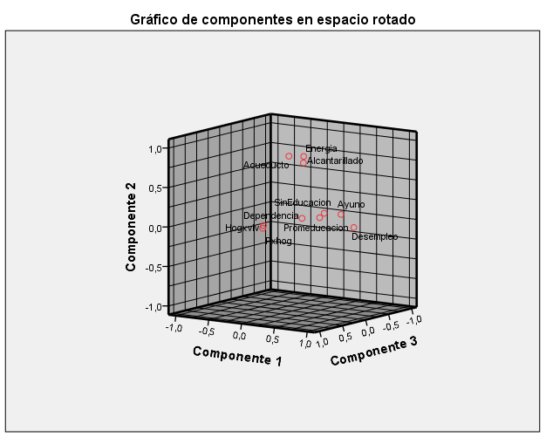
MATRIZ DE COMPONENTES
Resultados
Matriz de componentes rotadosª
 | Componente
 | 1 | 2 | 3
Pxhog | ,128 | ,100 | ,817
Hogxviv | ,083 | ,053 | ,768
Ayuno | ,852 | ,221 | ,166
Promeducacion | ,732 | ,210 | ,457
Dependencia | ,607 | ,218 | ,663
Desempleo | ,874 | ,021 | -,083
SinEducacion | ,782 | ,267 | ,431
Energia | ,257 | ,807 | ,131
Acueducto | ,003 | ,862 | ,085
Alcantarillado | ,228 | ,881 | ,085
Método de extracción: Análisis de componentes principales. Método de rotación: Normalización Varimax con Kaiser.ª
a. La rotación ha convergido en 4 iteraciones.

Slide 14
FACTORES SELECCIONADOS
Resultados
Factor 1: explica el 31.4% de la varianza de las variables. Sus componentes principales son el Ayuno, el Promedio de años de educación de la población , el porcentaje de población sin educación y el porcentaje de población desempleada. Dado que se compone de características de los individuos y su inserción en la estructura económica, se denomina Factor Socioeconómico.
Factor 2: explica el 23.9% de la varianza de las variables. Sus componentes principales son el porcentaje de viviendas con energía eléctrica, el porcentaje de viviendas con servicio de acueducto y el porcentaje de viviendas con servicio de alcantarillado. Dado que se compone de características de las viviendas por la presencia de servicios públicos, se denomina Factor de Servicios Públicos en la Vivienda.
Factor 3: explica el 21.5% de la varianza de las variables. Sus componentes principales son el número de hogares por vivienda, el número de personas por hogar y el indicador de dependencia económica. Dado que se compone de características de la población con respecto a su estructura etarea, la composición del hogar y la distribución de viviendas en los hogares, se denomina Factor de composición demográfica.

Slide 15
COMUNALIDADES
Resultados
El análisis con tres factores explica el 69% de la variabilidad de las personas por hogar.
El análisis con tres factores explica el 59% de la variabilidad de hogares por vivienda.
El análisis con tres factores explica el 80% de la variabilidad de las personas que ayunaron.
El análisis con tres factores explica el 78% de la variabilidad del promedio de años de educación.
El análisis con tres factores explica el 85% de la variabilidad del promedio de dependencia.
El análisis con tres factores explica el 77% de la variabilidad del porcentaje de población sin empleo.
El análisis con tres factores explica el 86% de la variabilidad del porcentaje de población sin educación.
El análisis con tres factores explica el 73% de la variabilidad del porcentaje de viviendas sin energía.
El análisis con tres factores explica el 75% de la variabilidad del porcentaje de viviendas sin acueducto.
El análisis con tres factores explica el 83% de la variabilidad del porcentaje de viviendas sin alcantarillado
Comunalidades
 | Inicial | Extracción
Pxhog | 1,000 | ,694
Hogxviv | 1,000 | ,599
Ayuno | 1,000 | ,803
Promeducacion | 1,000 | ,788
Dependencia | 1,000 | ,856
Desempleo | 1,000 | ,771
SinEducacion | 1,000 | ,869
Energia | 1,000 | ,735
Acueducto | 1,000 | ,750
Alcantarillado | 1,000 | ,835
Método de extracción: Análisis de Componentes principales.

Slide 16
MATRIZ DE COEFICIENTES
Resultados
Matriz de coeficientes para el cálculo de las puntuaciones en las componentes
 | Componente
 | 1 | 2 | 3
Pxhog | -,158 | -,042 | ,494
Hogxviv | -,161 | -,055 | ,477
Ayuno | ,334 | -,025 | -,126
Promeducacion | ,205 | -,040 | ,096
Dependencia | ,093 | -,036 | ,262
Desempleo | ,436 | -,108 | -,276
SinEducacion | ,228 | -,016 | ,061
Energia | -,028 | ,367 | -,052
Acueducto | -,145 | ,436 | -,024
Alcantarillado | -,040 | ,413 | -,082
Método de extracción: Análisis de componentes principales. Método de rotación: Normalización Varimax con Kaiser. Puntuaciones de componentes.

Slide 17
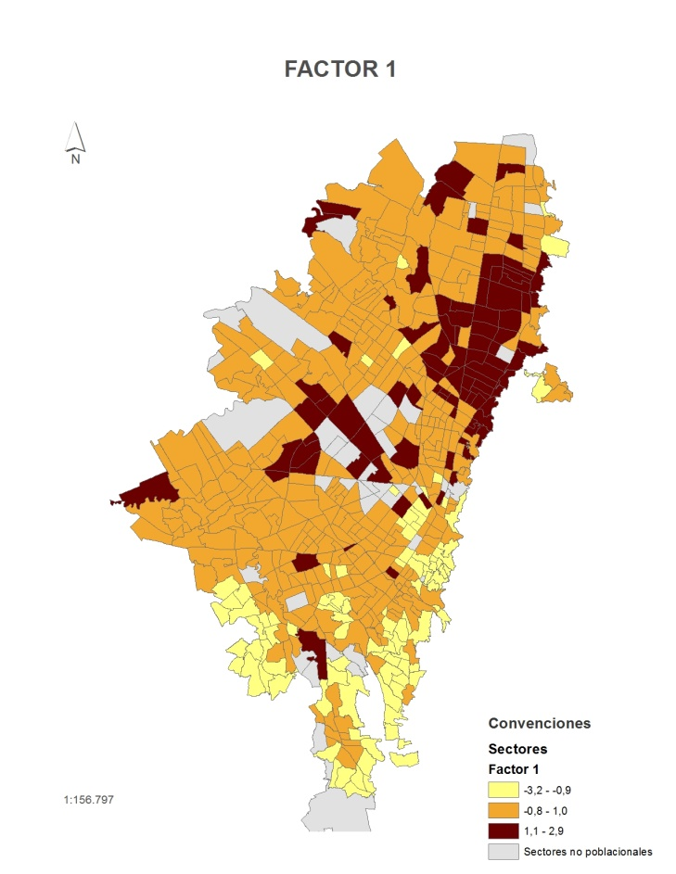
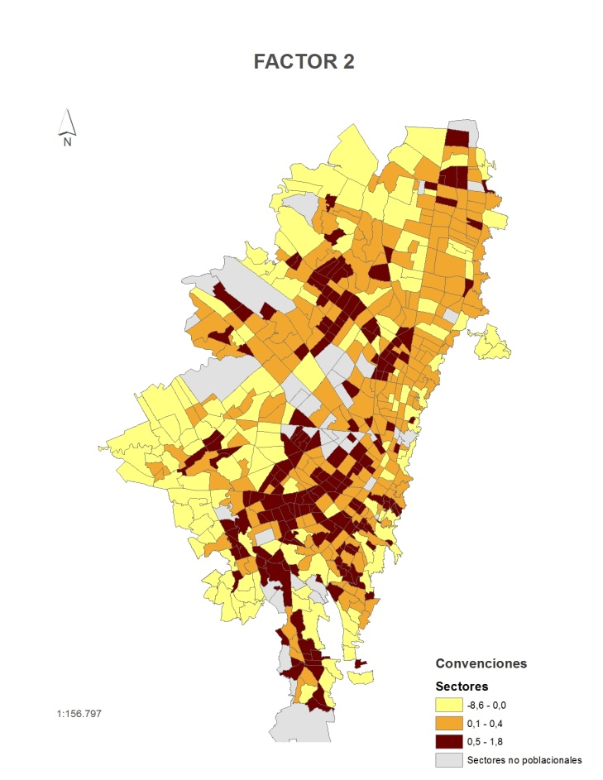
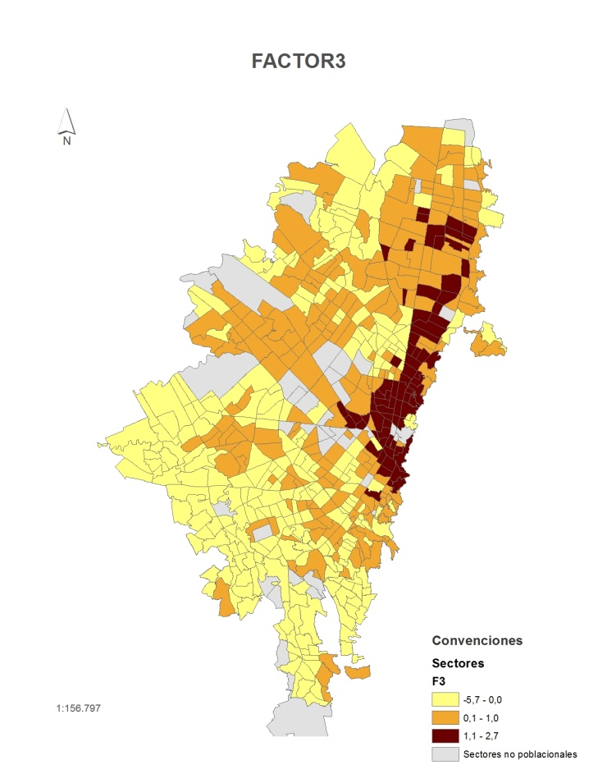
Resultados
FACTORES

Slide 18
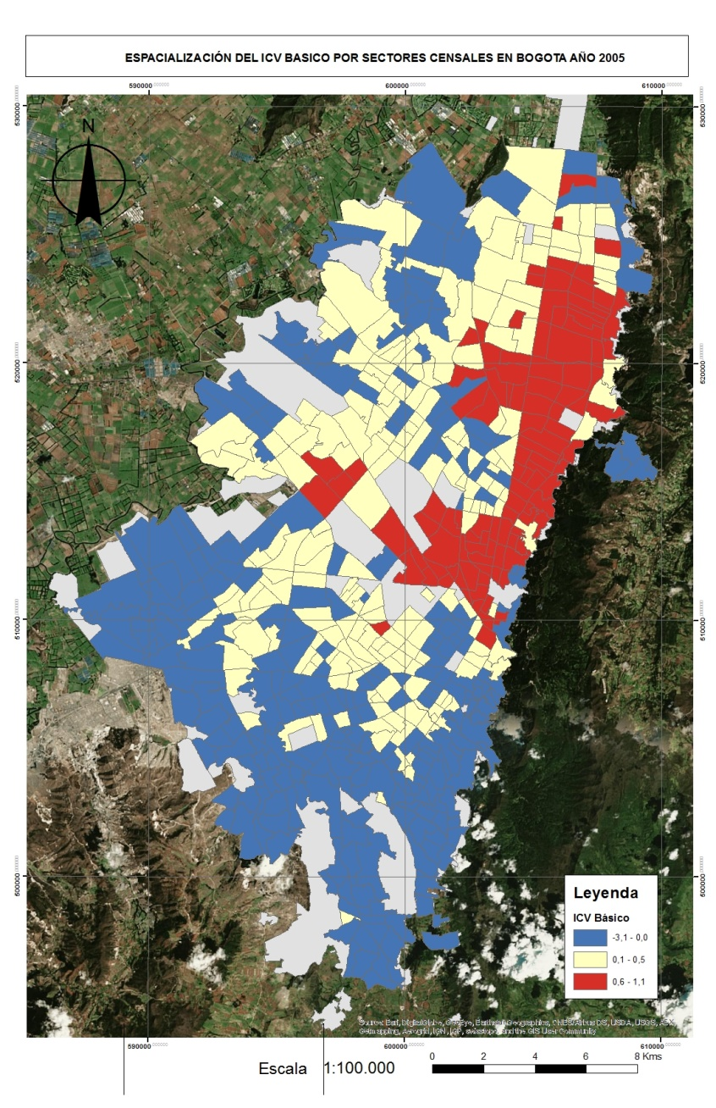
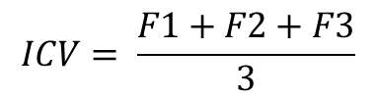
Resultados
$$ICV= \frac{F1+F2+F3}{3}$$
F1: Características socioeconómicas
F2: Servicios públicos en la vivienda
F3: Composición demográfica

Slide 19
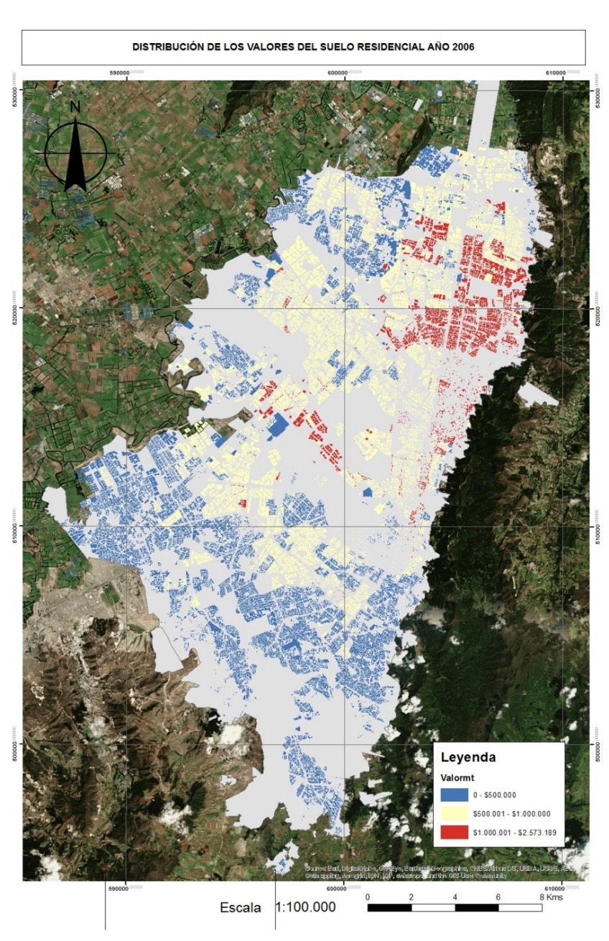
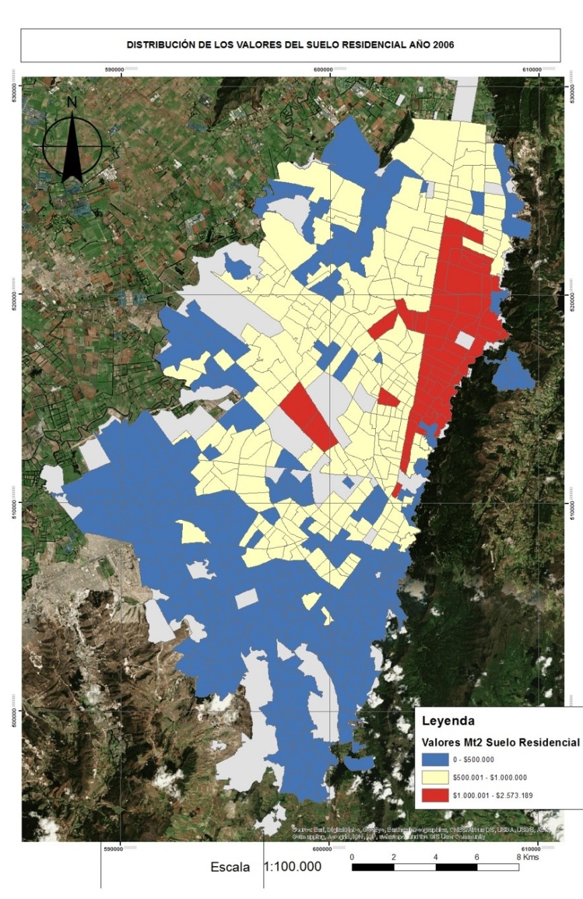
Resultados
Distribución Valores del suelo

Slide 20
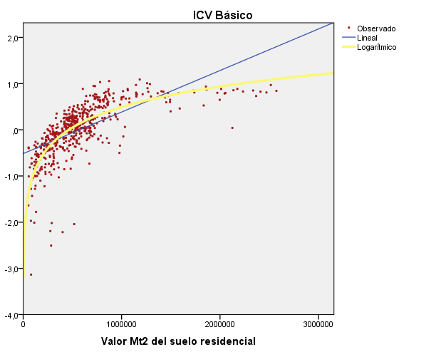
Resultados
Resumen del modelo
R | R cuadrado | R cuadrado corregida | Error típico de la estimación
,767 | ,588 | ,588 | ,364
La variable independiente esAvg_Valorm.
Regresión logarítmica: Presenta un mejor R cuadrado, por tanto representa mejor la tendencia entre las dos variables
Coeficientes
 | Coeficientes no estandarizados |  | Coeficientes estandarizados | t | Sig.
 | B | Error típico | Beta
ln(Avg_Valorm) | ,641 | ,023 | ,767 | 28,212 | ,000
(Constante) | -8,363 | ,297 |  | -28,138 | ,000
La prueba de hipótesis t indica que los coeficientes son adecuados para explicar la variable ICV básico.

Slide 21
Conclusiones
Como resultado de este análisis se encontró que el comportamiento de las condiciones de calidad de vida está altamente sectorizado en la ciudad, en una escala macro generada por la yuxtaposición de sectores micro, que en su conjunto configuran vastas zonas de la ciudad habitadas por grupos socioeconómicos similares en sus condiciones de vida.
En segundo lugar, frente al análisis del comportamiento del mercado inmobiliario se identificó igualmente un patrón espacial fuertemente aglomerado que presenta importantes similitudes con la primera variable caracterizada. Con esto, logró demostrarse que la segregación tiene una fuerte relación con el comportamiento del mercado inmobiliario, dado que los precios del suelo en la ciudad también se encuentran altamente sectorizados.
Este comportamiento refleja una reducción dramática de los grados de libertad con que cuentan los grupos con menor poder adquisitivo para decidir sobre la localización de sus viviendas y deja evidencia del escaso peso que logra tener en dicha decisión la voluntad de residir cerca de personas similares

Slide 22
Conclusiones
Por último, en términos metodológicos, resulta importante resaltar el potencial de la aplicación de técnicas estadísticas y de análisis espacial como complemento para el estudio de la segregación residencial, pues en la medida en que se realicen análisis a diversas escalas será posible obtener una aproximación más precisa de su comportamiento
Lograr mediciones del fenómeno en unidades más ajustadas a la heterogeneidad de un territorio, permite la estimación de modelos de medición estadística que indiquen la relación compleja entre variables espaciales y variables socioeconómicas, lo cual a su vez se constituye en una herramienta fundamental para el diseño de políticas públicas urbanas que busquen mejorar la calidad de vida de la población urbana.

Slide 23
Gracias por su atención..

